Slide 1
Занятия Славян

Slide 2
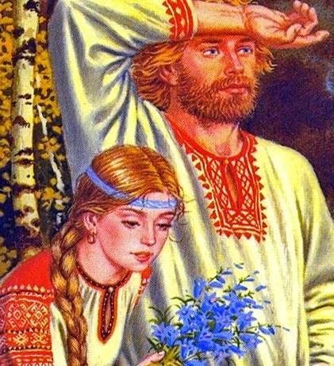
«Делают нивы свои и землю свою», — так летописец определил главное занятие славян. Земледелие играло огромную роль в их жизни. Не случайно слово «жито», обозначающее всякий хлеб на поле или в зерне, в славянском языке родственно словам «жить», «жизнь».

Slide 3
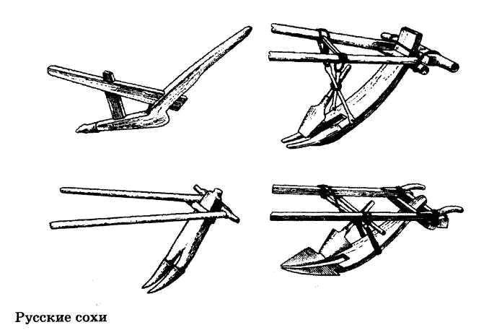
Землю пахали на лошадях или на волах деревянными орудиями с железными наконечниками. Древний плуг у славян назывался «рало», «орать» означало пахать, а «оратай» — пахарь.

Slide 4
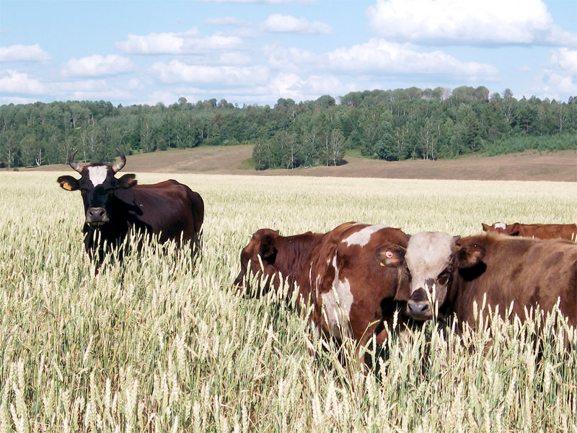
Славяне выращивали пшеницу, ячмень, рожь, просо. В хозяйстве держали коров, свиней, овец, коз, лошадей. Количество скота указывало на богатство семьи или рода. Животные использовались вместо денег при купле-продаже. Слово «скот» означало деньги, казна называлась «скотница».

Slide 5
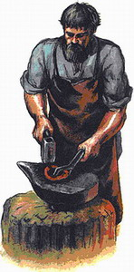
Почти все необходимое для жизни изготавливалось в домашних условиях. В свободное от полевых работ время славяне пряли, ткали, шили, лепили игрушки, делали хозяйственную утварь. Каждый мужчина в славянском поселении искусно владел топором, служившим и для рубки деревьев, и для строительства жилья, и для изготовления хозяйственных мелочей. Например, топором били «баклуши» — делали заготовки для деревянных ложек. Это была самая легкая работа, которую поручали старикам и детям. Все постройки, в том числе и укрепления, были деревянными. Их «срубали» и «городили». Древнее славянское слово «город» означало первоначально огороженное место, укрепленный пункт.

Slide 6
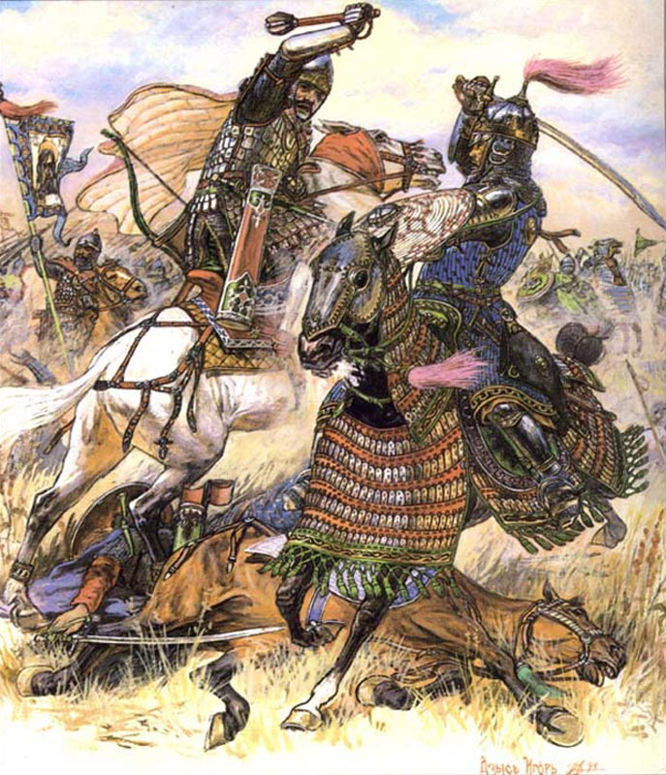
Мужчины у славян были смелыми охотниками и воинами. О воинском вооружении свидетельствуют такие исконные славянские слова, как «копье», «щит», «стрела». Седло и стремена появились у славянских всадников раньше, чем у многих европейских народов.

Slide 7
Спасибо за внимание!

